Slide 1

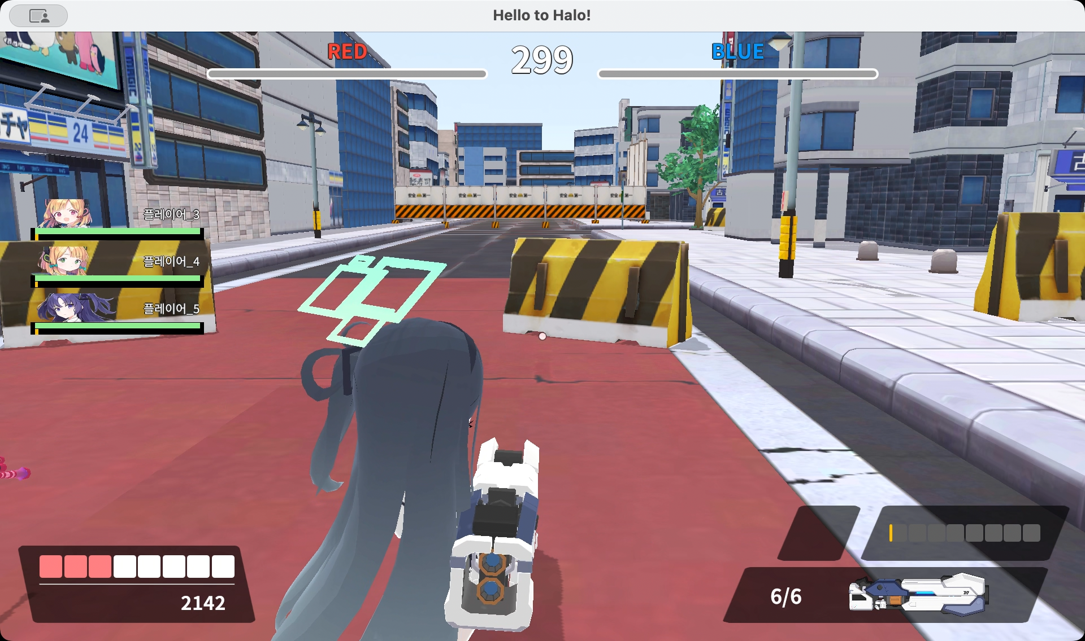
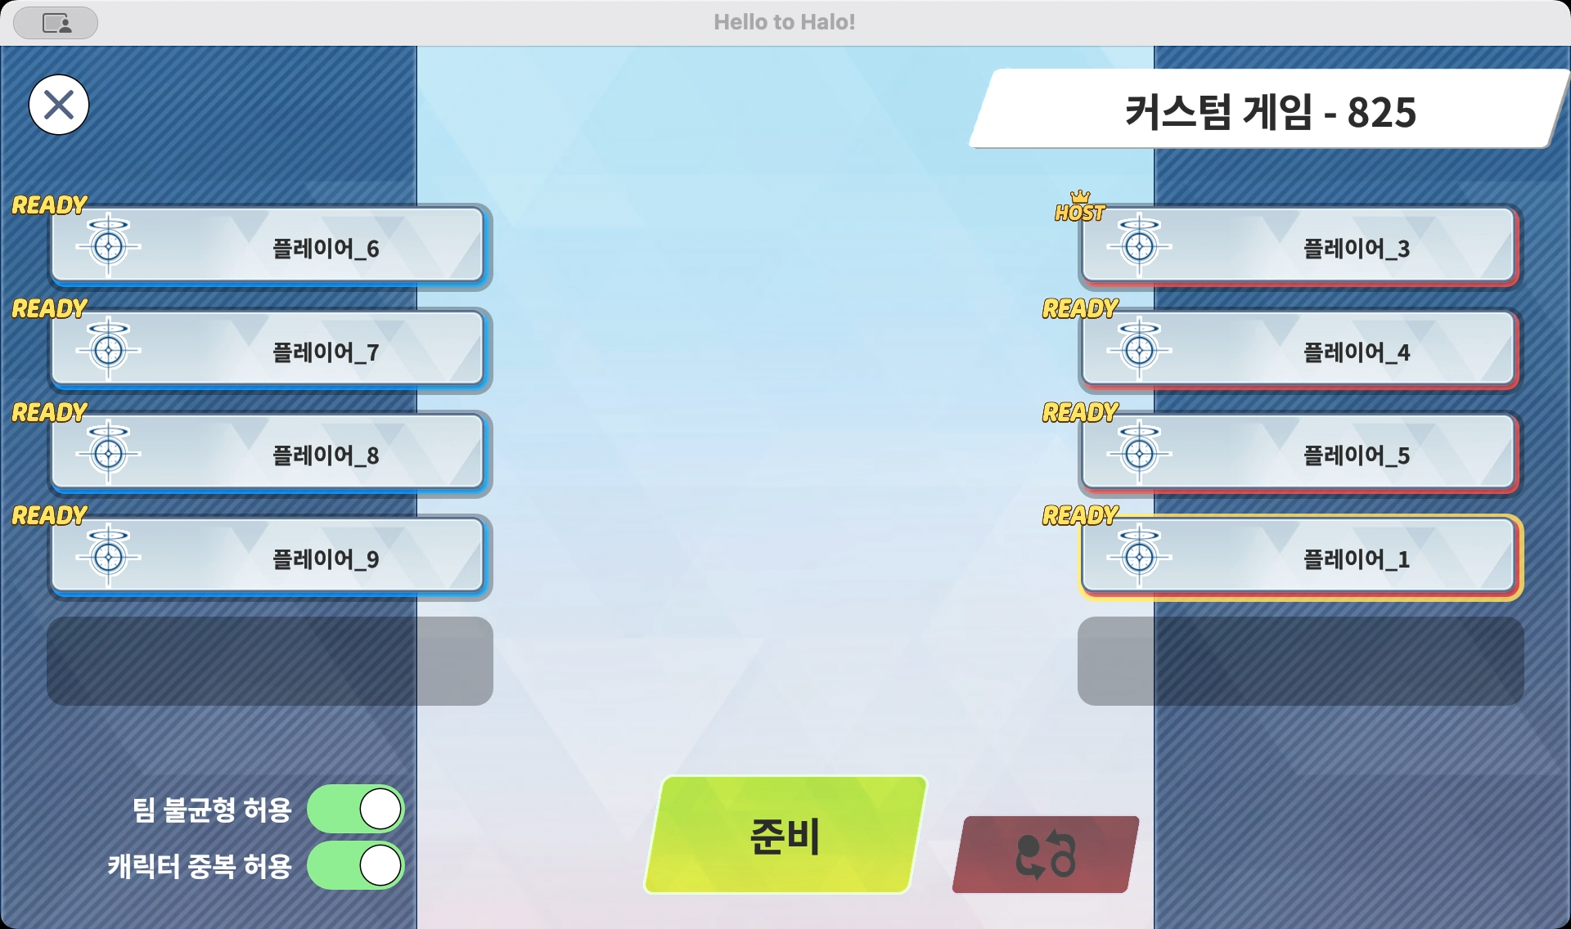
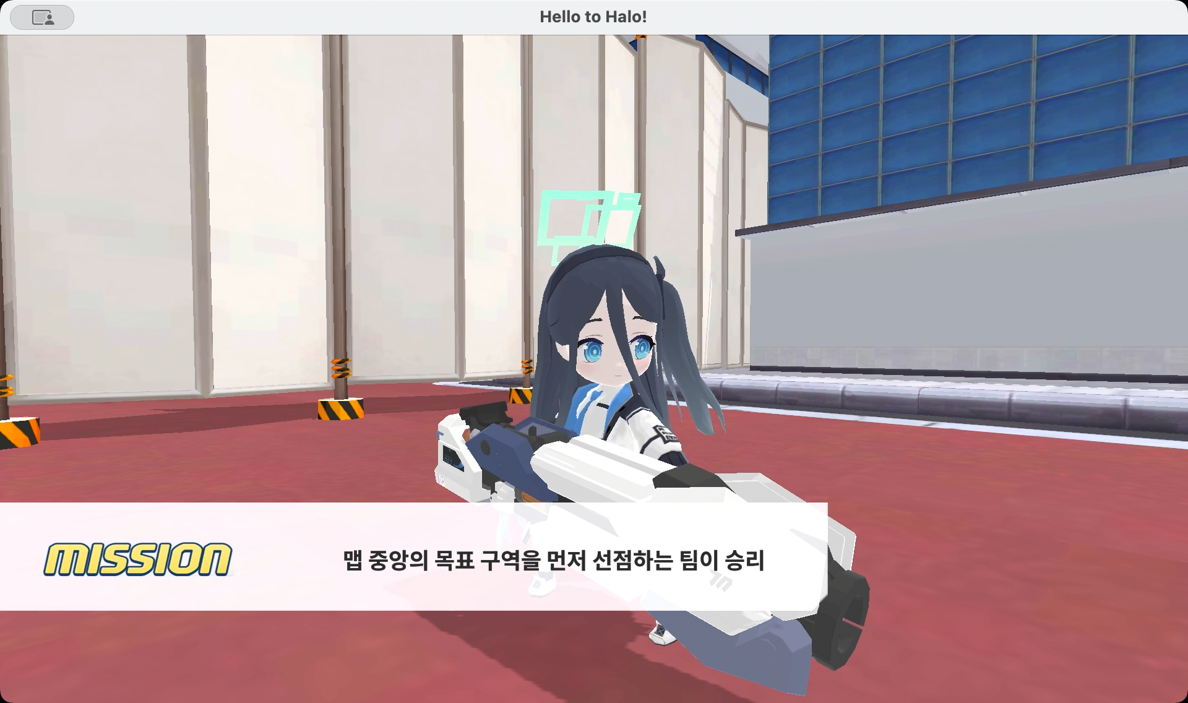
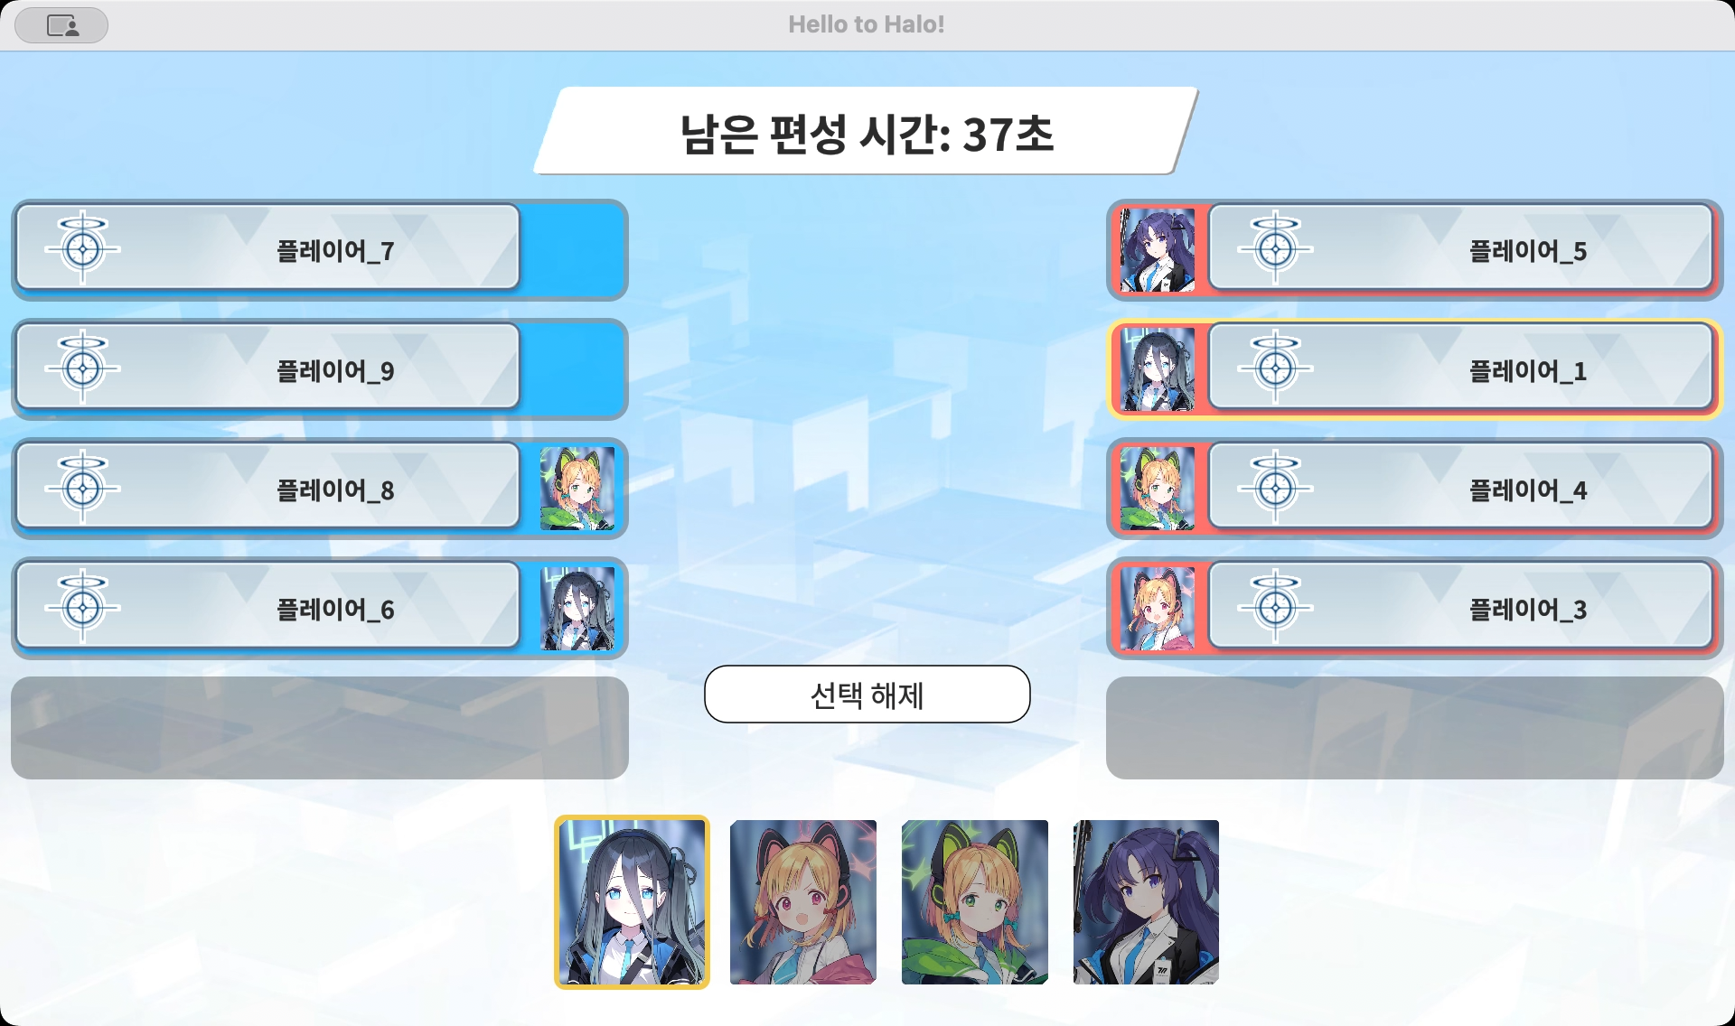
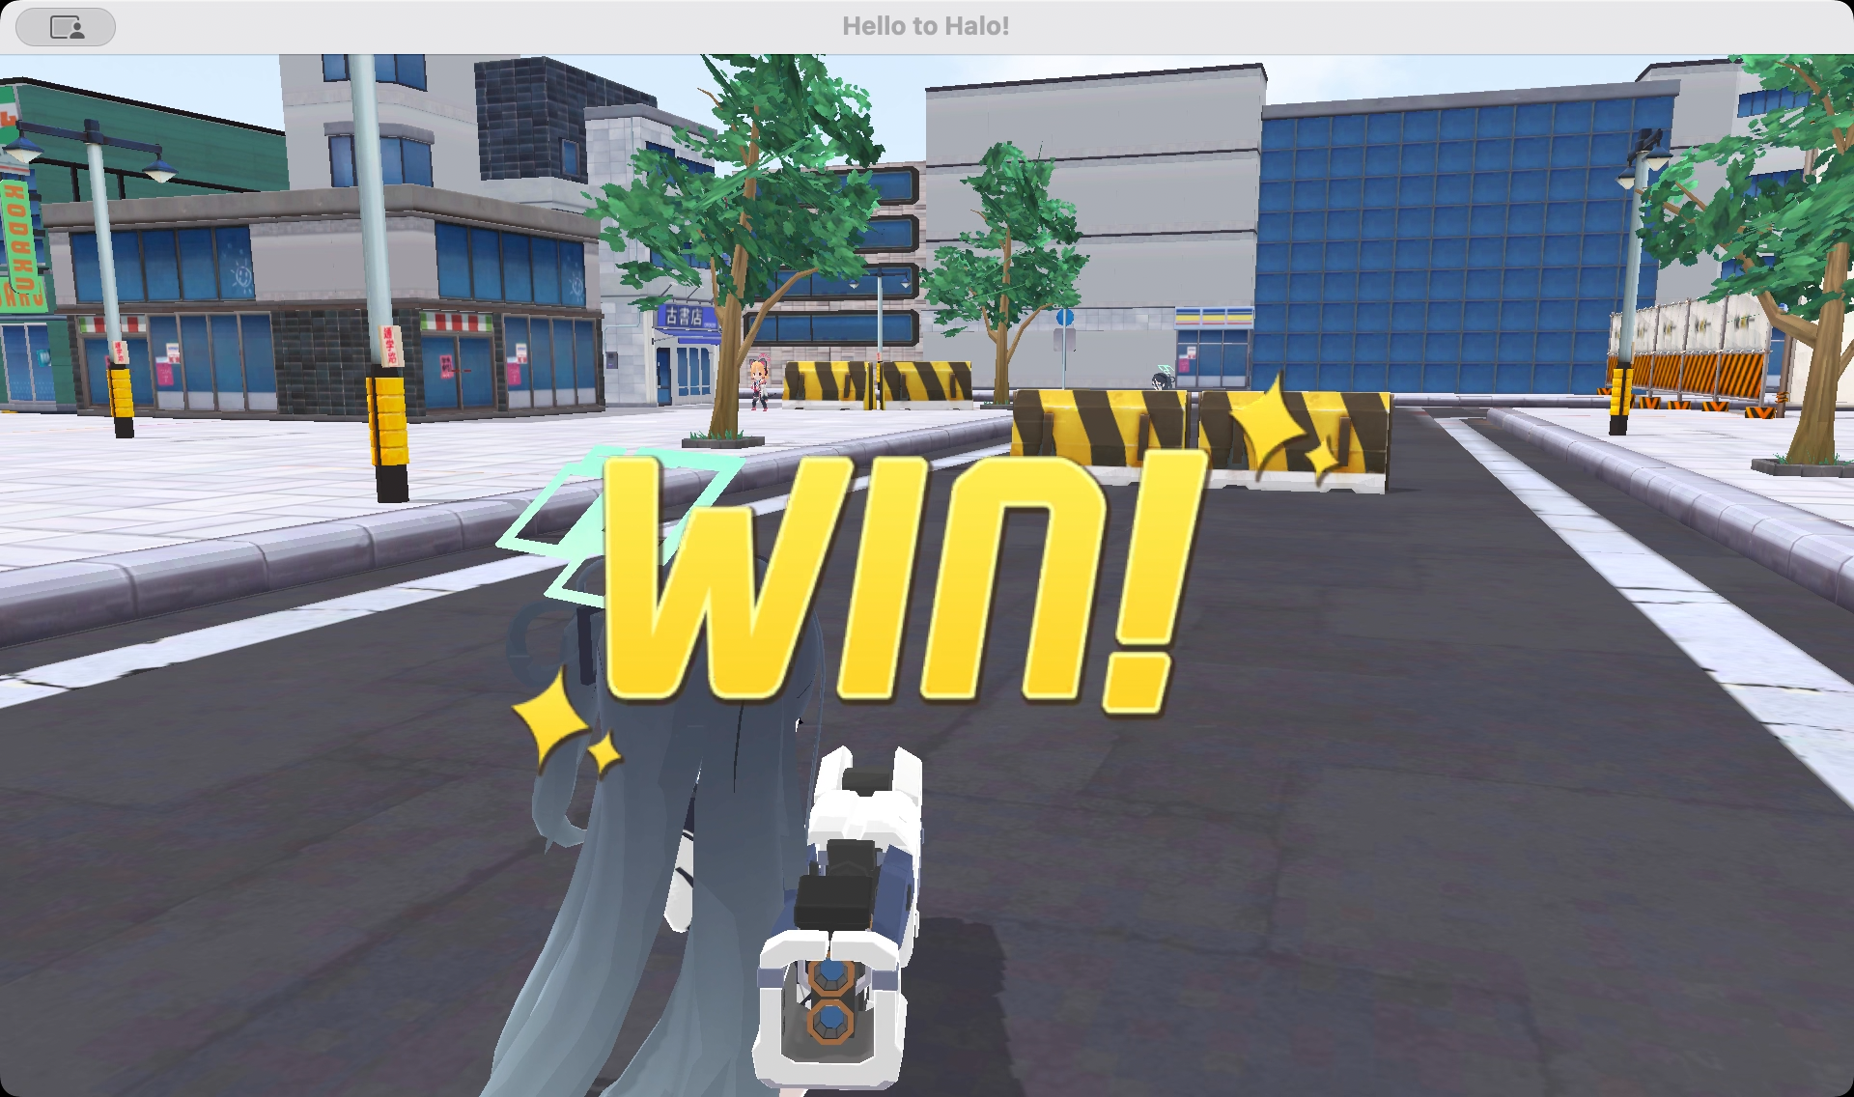
Hello 2 Halo
게임공학과
지도교수 : 정내훈 교수님
이종민, 이주형, 장하영
개발배경
Rust 프로그래밍 언어를 사용한 TPS 게임 개발
Blue Archive IP를 활용한 2차 창작 게임 개발
tokio를 사용한 비동기 서버
IMAGE
개발목표 및 내용
안전성과 병렬성에 강한 Rust언어를 사용해 클라이언트와 서버 프로그램 개발
Toon Shading과 Post-Processing을 사용하여 원 저작 게임과 같거나 향상된 수준의 그래픽
5 vs 5 멀티플레이어 게임 개발
인 게임 플레이 장면
기대효과 및 시장성
개발결과
• Rust기반 게임 시스템의 가능성 제시
• 기존 에셋을 활용하여 다른 장르의 게임을
개발함으로써 IP 확장 가능성 제시
IMAGE
IMAGE
학원 도시 소녀들의 우정,
사랑, 감동의 밀리터리 액션
IMAGE
커스텀 게임 대기실 장면
캐릭터 편성 장면
게임 목표 제시, 게임 결과 출력

